Slide 1
Par projektu “Nojumes izveide Alderos”
ĀDAŽU NOVADA PAŠVALDĪBA | 2025. gada 19. februāris

Slide 2
Par biedrības «Jūras Zeme» un Eiropas Lauksaimniecības fonda lauku attīstībai (turpmāk – ELFLA) projektu
2025. gada 4. martā uzsāksies biedrības “Jūras Zeme” izsludinātā atklāta konkursa projektu iesniegumu pieņemšanas 2. kārta
2. Projektu iesniegšanas termiņš ir līdz 2025. gada 4. aprīlim
3. Projektu iesniegumi jāiesniedz Lauku atbalsta dienesta (turpmāk – LAD) Elektroniskās pieteikšanās sistēmā
4. Rīcībā ELFLA M3.3. “Ciemu un apkaimju pilnveide, kopienu spēcinošās aktivitātes Ādažu pilsētā, Ādažu un Sējas pagastos” (turpmāk – ELFLA M3.3.)
5. Pieejamais finansējums 61 642,42 euro apmērā
6. Projekts atbilst Ādažu novada Attīstības programmas (2021-2027.) vidējā termiņa prioritātēm
7. Projekta īstenošanas termiņš ir 1 gads pēc LAD lēmuma pieņemšanas
ĀDAŽU NOVADA PAŠVALDĪBA |2025. gada 19. februāris

Slide 3
Par projektu
Pašvaldības Projektu uzraudzības komisija š.g. 20. janvārī izskatīja jautājumu par iespējamajiem projektiem biedrības “Jūras Zeme” 2. kārtas konkursā un atbalstīja projekta “Nojumes izveide Alderos” (turpmāk – Projekts) īstenošanu Ādažos, Ādažu novadā
17.02.2025 ar projekta ideju tika iepazīstināta PUK
17. februāri tiek sagaidīts Ādažu pilsētas iedzīvotāju padomes sanāksmes protokola izraksts par atbalstu Projekta īstenošanai teritorijā ar kadastra Nr. 80440140409
Alderu ciemā 01.01.2024. dzīvoja 463 iedzīvotāji un tas ir noteikts kā viens no vietējās attīstības centriem Ādažu novadā
Alderu ciemā darbojas aktīva kopiena, kas organizē dažādus kopīgus pasākumus, īsteno dažādus projektus apkārtējās teritorijas labiekārtošanai un aktivitāšu dažādošanai ciema iedzīvotājiem
ĀDAŽU NOVADA PAŠVALDĪBA | 2025. gada 19. februāris

Slide 4
Par projektu
Kopienas problēma nav izveidota vieta, kur vietējie iedzīvotāji varētu sanākt kopā dažādos laika apstākļos
Problēmas risinājums Ādažu pagasta Alderu ciemā, pašvaldībai piederošajā īpašumā ar kadastra apzīmējumu 80440140409) plānots izveidot nojumi
Lai noskaidrotu kopienas iedzīvotāju viedokli tika izsludināta aptauja, ar 47 balsīm tika izvēlēta Kanāla iela 77
ĀDAŽU NOVADA PAŠVALDĪBA | 2025. gada 19. februāris

Slide 5
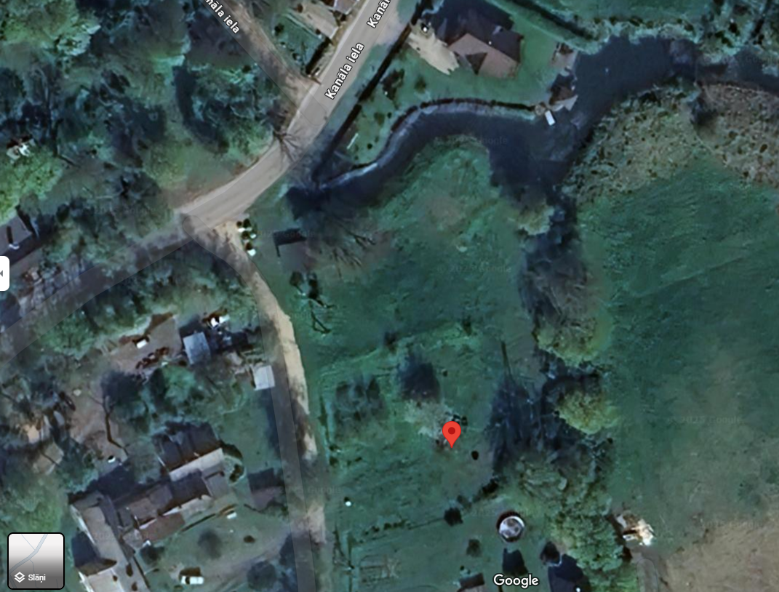
Vietas izvēle
Kanāla iela 77, Alderi, Ādažu novads kadastra Nr. 80440140409
ĀDAŽU NOVADA PAŠVALDĪBA | 2025. gada 19. februāris

Slide 6
Projekta izmaksas
Projekta kopējās plānotās attiecināmās izmaksas -
30 000,00 euro
ELFLA -27 000,00 euro
Pašvaldības līdzfinansējums- 3 000,00 euro
2. Projekta apstiprināšanas gadījumā projekta īstenošanai plānots sākotnēji saņemt 20% avansa maksājumu, kas būtu 5 400,00 euro
ĀDAŽU NOVADA PAŠVALDĪBA | 2025. gada 19. februāris

Slide 7
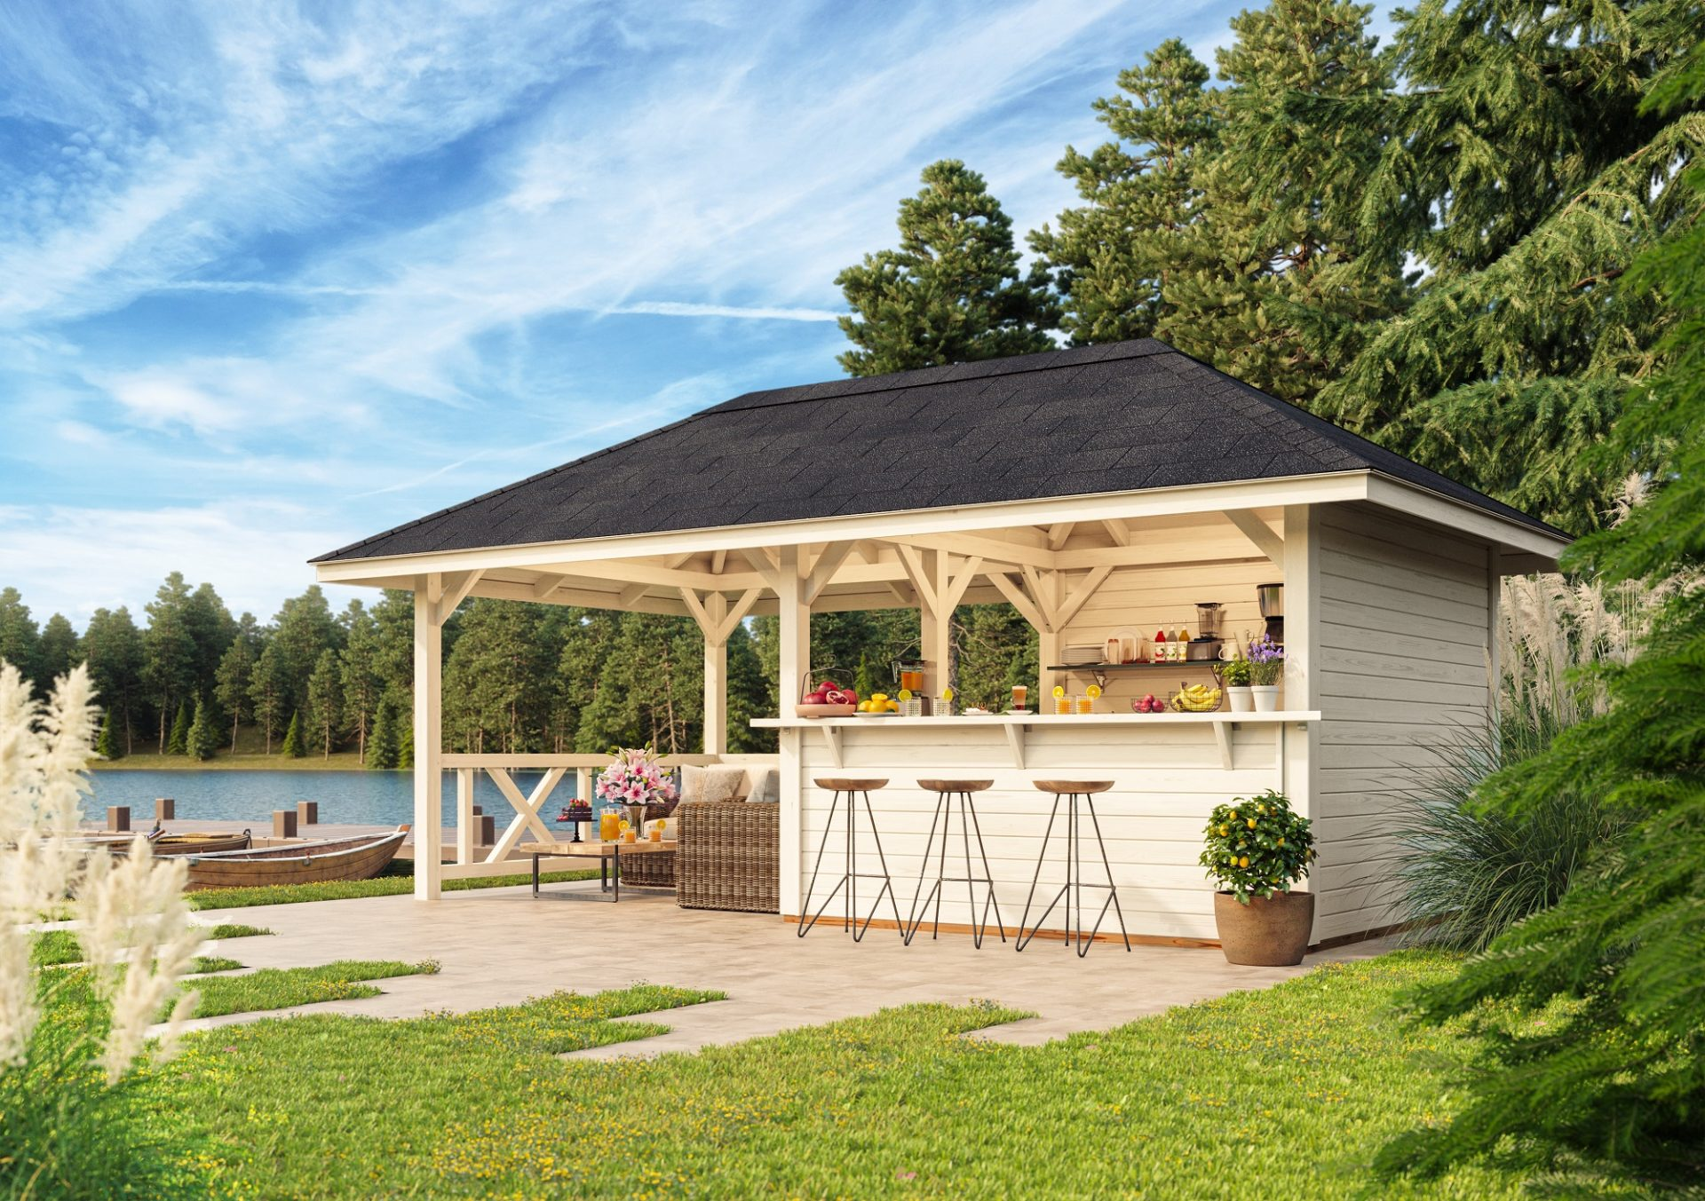
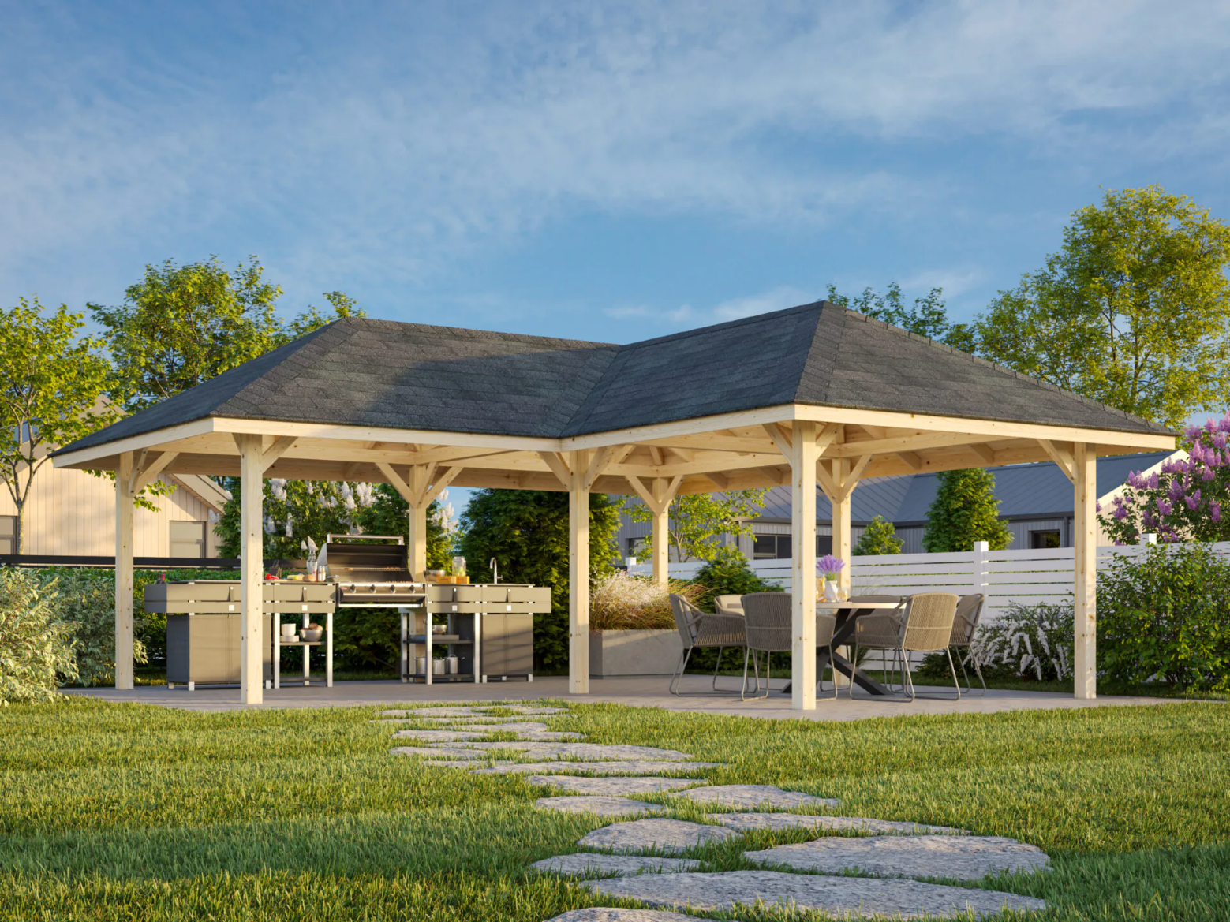
Nojumes paraugs
Veicamās darbības:
Laika grafiks
Paskaidrojuma raksts būvvaldei
Tehniskās specifikācijas sagatavošana
Ārējais izmērs
300 x 588 cm
Apbūves platība
17,6 m² https://deko.lv/katalogs/lapenes/lapene-l/
Ārējais izmērs
588 x 588 cm
Apbūves platība
26 m² https://deko.lv/katalogs/lapenes/lapene-l/

Slide 8
Priekšlikumi
Virzīt jautājumu uz 2025. gada 27. februāra Domes sēdi
Atbalstīt projekta “Nojumes izveide Alderos” pieteikuma iesniegšanu biedrības “Jūras zeme” rīcībā ELFLA M3.3. “Ciemu un apkaimju pilnveide, kopienu spēcinošās aktivitātes Ādažu pilsētā, Ādažu un Sējas pagastos” ar kopējo plānoto finansējumu 30 000,00 euro tajā skaitā Eiropas Lauksaimniecības fonda lauku attīstībai finansējums 27 000 euro un pašvaldības līdzfinansējums 3 000,00 euro
Uzdot Centrālās pārvaldes Attīstības un projektu nodaļai sagatavot un līdz 2025. gada 4. aprīlim iesniegt Lauku atbalsta dienesta Elektroniskās pieteikšanās sistēmā projekta “Nojumes izveide Alderos” pieteikumu
Projekta apstiprināšanas gadījumā projekta īstenošanai nepieciešamo finansējumu 30000,00 euro apmērā paredzēt Attīstības un projektu nodaļas 2025. gada budžeta tāmē no budžeta struktūrvienības 0904 “Jaunas pamatskolas izveidei Ādažu pilsētā” paredzētajiem budžeta līdzekļiem 2025. gadā.
Papildināt Ādažu novada Attīstības programmas (2021.-2027.) Rīcības plāna uzdevuma “U5.1.2: Izbūvēt jaunas ēkas pašvaldības teritorijā” pasākuma “Ā5.1.2.7. Brīvā laika / kopienu centra pieaugušajiem izveide” iznākuma rādītāju, izsakot to šādā redakcijā: Izveidoti brīvā laika / kopienu centri pieaugušajiem lielākajos ciemos. Iespējams īstenot LIFE projekta ietvaros. Īstenots LEADER projekts “Nojumes izveide Alderos”
Projekta apstiprināšanas gadījumā uzdot APN organizēt projekta īstenošanu
ĀDAŽU NOVADA PAŠVALDĪBA | 2025. gada 19. februāris

Slide 9
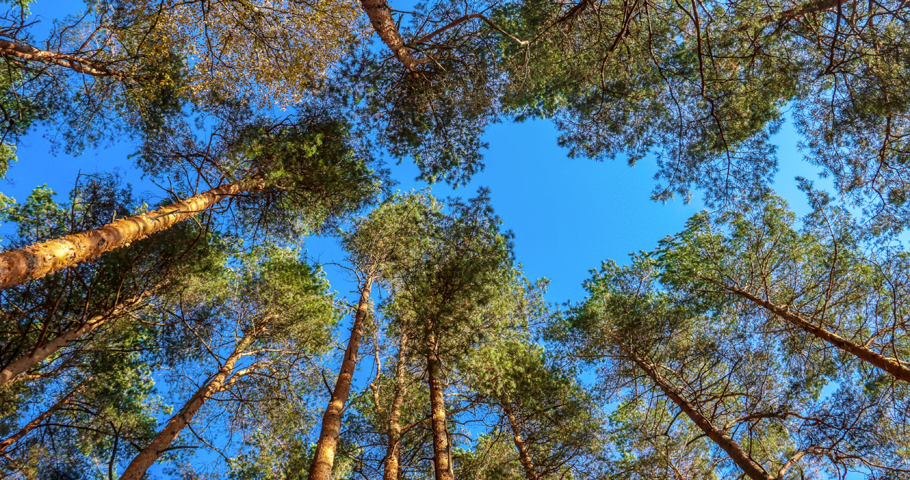
PALDIES PAR UZMANĪBU!

